Slide 1
Dampak Ketersediaan Air dan Sanitasi terhadap Kemiskinan.
Belajar dari Kota Palembang.
Pembelajaran dan Langkah Strategis
.
Oswar Mungkasa
Perencana Ahli Utama Bappenas
URBAN TALK 2
Tema Kemiskinan - Ketahanan Pangan - Infrastruktur Perumahan dan Permukiman
Bappeda Litbang Kota Palembang
Daring, 2 Desember 2024

Slide 2
Kisi Tayangan
.
Dampak Ke(tidak)tersediaan Air dan Sanitasi terhadap Kemiskinan
Teori dan Pembelajaran Mancanegara
Berkaca dari Kawasan Kumuh Kota Palembang
Tantangan dan Langkah Strategis
Kota Palembang

Slide 3
Faktor Penyebab Minimnya Akses Air terhadap Penduduk Miskin Perkotaan
Kawasan permukiman liar --> penyedia layanan air minum tidak melayani daerah permukiman liar, dengan pertimbangan akan memberi legitimasi dan alasan bagi penduduk untuk terus menempati lokasi tersebut.
Kemampuan penduduk miskin sangat terbatas untuk membayar biaya sambungan sekaligus di depan --> Harga satuan air perpipaan jauh lebih rendah dari air yang dijajakan keliling, tetapi biaya sambungan air perpipaan mahal (McIntosh, A. C, 2003).
Ketika penyediaan air minum dialihkan ke swasta, kepentingan penduduk miskin bukan menjadi perhatian sebab penduduk miskin berkonsumsi rendah
Bagi sebagian besar pengambil keputusan, penduduk miskin dianggap tidak mampu dan/atau tidak mau membayar
Lokasi tempat tinggal jauh dari jaringan perpipaan.

Slide 4
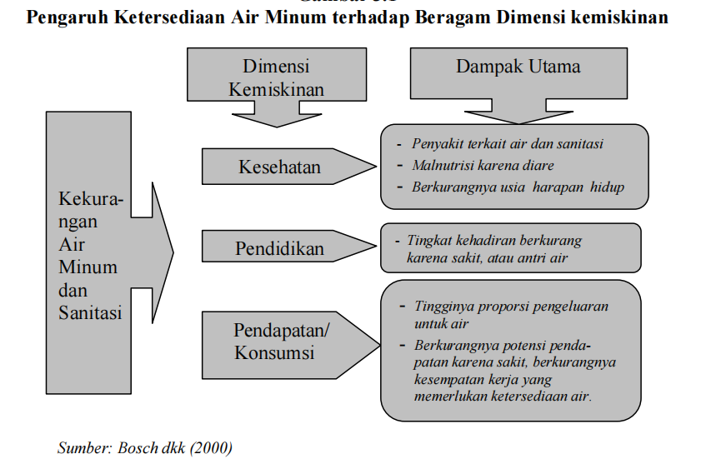
Dampak Ketersediaan Air dan Sanitasi terhadap Kemiskinan Perkotaan - Aspek Teori

Slide 5
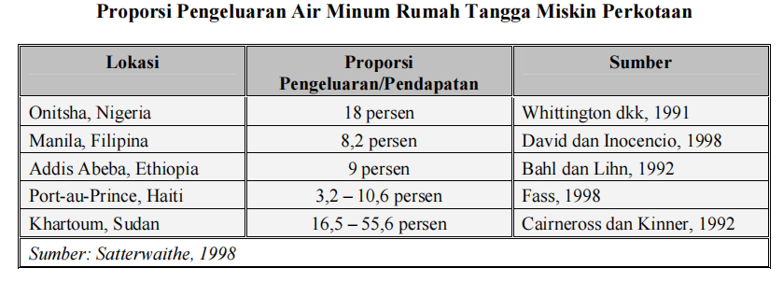
Dampak Ke(tidak)tersediaan Air dan Sanitasi terhadap Kemiskinan Perkotaan - Empiris (1)
Meningkatnya biaya bagi yang tidak memperoleh akses. -> Penduduk menghabiskan dana sekitar 10-40 persen dari pendapatan untuk air minum dan mungkin membayar 10-100 kali tarif rata-rata (Black, 1996). Pelanggan air perpipaan umumnya hanya mengeluarkan kurang dari 2 persen (Satterwaithe, 1998). Air minum dianggap mahal jika pengeluaran melampaui 3 persen dari pendapatan rata-rata penduduk (1,3 persen di Jerman dan Belanda, 1,2 persen di Perancis) (Water Academy, 2004).

Slide 6
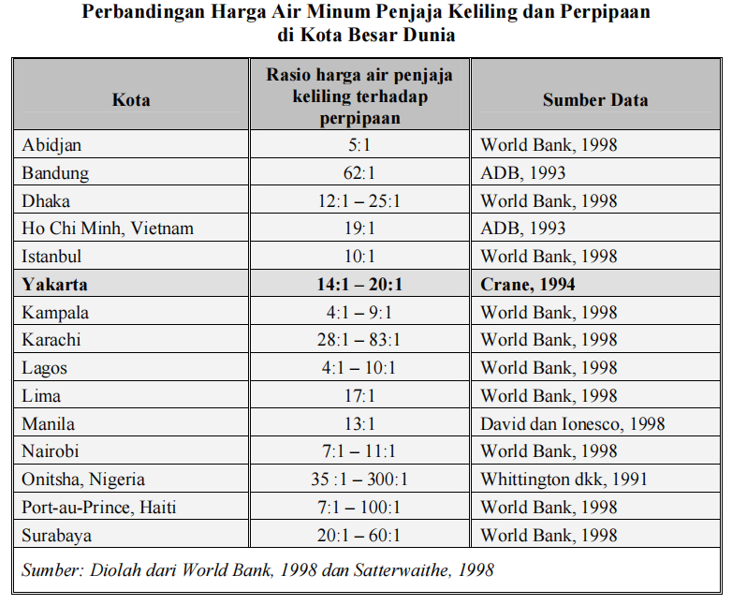
Sebagai Ilustrasi
Penduduk Manila membayar 900 pesos setiap bulan untuk air minum dari penjaja keliling, tetapi hanya membayar 100 pesos per bulan jika tersambung ke perpipaan.
Selisih 800 pesos
akan berarti banyak ketika penghasilan sebulan hanya sekitar 6.000 pesos dan biaya sewa rumah sekitar
1.000 pesos (McIntosh,2000)

Slide 7
Dampak Ke(tidak)tersediaan Air dan Sanitasi terhadap Kemiskinan Perkotaan - Empiris (2)
Berkurangnya konsumsi air --> Semakin besar biaya, waktu dan usaha yang dibutuhkan, air yang dikonsumsi penduduk miskin kemungkinan semakin jauh dari kebutuhan minimal.
Bertambahnya beban kesehatan dan timbulnya biaya ekonomi karena hilangnya produktivitas.
  Tersedianya akses air minum berpotensi mengurangi angka kematian akibat penyakit seperti kolera (berkurang 80-100 persen), dan diare (40-50 persen) (WHO, 1992).
  Kurang layaknya air yang dikonsumsi sehingga pendapatan terkuras untuk penanggulangan kesehatan sehingga tidak cukup tersedia dana kegiatan produktif.
  penduduk yang menderita sakit diare atau yang merawat keluarga yang sakit tidak akan dapat bekerja, yang berarti hilangnya produktivitas. (Surjadi, 2003).
  WHO memperkirakan 5,6 miliar hari kerja akan diperoleh per tahun kalau semua orang mempunyai akses ke air minum (Hansen, 2004)

Slide 8
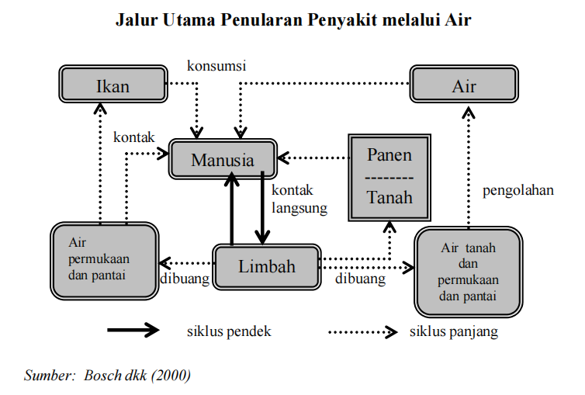
Karakterisitik Utama

Slide 9
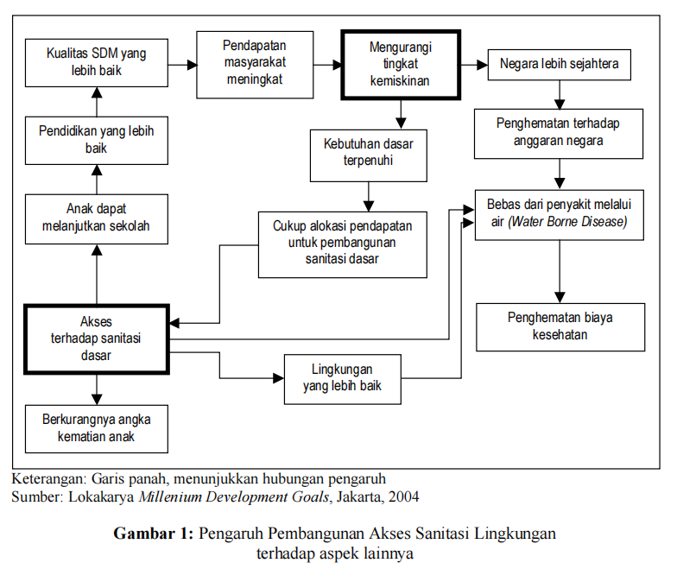
Karakterisitik Utama

Slide 10
Dampak Ke(tidak)tersediaan Air dan Sanitasi terhadap Kemiskinan Perkotaan - Empiris (3)
Kinerja penyedia air minum yang rendah lebih menyengsarakan penduduk miskin dibandingkan yang kaya. Penduduk miskin biasanya tergantung pada gaji harian sehingga waktu yang terbuang untuk memperoleh air akan mengurangi kesempatan memperoleh penghasilan.
Penyedia alternatif (seperti kios air, penjaja keliling, jaringan independen) merupakan jalan keluar untuk mendapatkan layanan.
Ketersediaan dana tunai merupakan isu dalam mendapatkan layanan air minum. Penduduk miskin cenderung membayar tidak teratur dan dalam jumlah kecil sesuai dengan ketersediaan dana mereka (Kariuki, 2000).

Slide 11
Dampak Ke(tidak)tersediaan Air dan Sanitasi terhadap Kemiskinan Perkotaan - Empiris (4)
Beberapa hasil penelitian kaitan air minum dan kemiskinan perkotaan, yaitu
  Akses terhadap air bersih menunjukkan hubungan yang signifikan terhadap pendapatan dan kemiskinan di Indonesia. Hasil estimasi menunjukkan bahwa (i) RT yang tidak memiliki akses terhadap fasilitas air bersih memiliki tingkat pendapatan yang lebih rendah sebesar 17,17 persen dibandingkan RT yang memiliki akses air bersih; (ii) rumah tangga yang tidak memiliki akses air bersih memiliki kecenderung lebih besar menjadi rumah tangga miskin 1,29 persen (Putra dan Rianto, 2016).
  peningkatan kualitas dan ketersediaan air dan sanitasi meningkatkan kesejahteraan penduduk/mengurangi kemiskinan (Mungkasa, 2004).
  hasil penelitian di Tanzania dan Afrika Selatan menegaskan ketersedian air bersih sangat mempengaruhi status kemiskinan rumah tangga

Slide 12
Dampak Ke(tidak)tersediaan Air dan Sanitasi terhadap Kemiskinan Perkotaan - Empiris (5)
Beberapa hasil penelitian kaitan sanitasi dan kemiskinan perkotaan, yaitu
  variabel sanitasi memiliki hubungan yang negatif dan signifikan terhadap kemiskinan (Kamilia, 2022) dan (Adhitya, 2022)
  sanitasi merupakan faktor yang dapat mempengaruhi kesehatan dan kesempatan untuk memperoleh pendapatan yang kemudian akan berpengaruh pada penurunan kemiskinan (Azizah dkk., 2022).
  ketersediaan akses sanitasi rumah tangga berdampak menurunkan tingkat kemiskinan dan PDRB per kapita Indonesia berdasar obyek 30 provinsi Indonesia

Slide 13
Pembelajaran (1)
Program penyediaan air minum dapat menanggulangi kemiskinan melalui 2 cara, yaitu
  mengurangi biaya layanan dasar,
  mengurangi resiko penyebab menurunnya kondisi kesehatan yang dapat menurunkan tingkat kesejahteraan masyarakat (Cain, 1998).
Tiga hal yang menjadi kepedulian utama penduduk miskin
  Harga air -->Rumah tangga miskin lebih tertarik pada harga air yang rendah dan penerapan skema subsidi silang.
  Ekspansi sistem distribusi --> Rumah tangga miskin akan lebih memberi perhatian pada besarnya biaya sambungan dan cara pembayaran biaya sambungan (sekali bayar vs dicicil).
  Tingkat layanan (kualitas air, lama layanan, sistem penagihan dan lainnya) --> Rumah tangga miskin cenderung membayar tagihan dalam jumlah kecil dengan frekuensi yang lebih sering.

Slide 14
Pembelajaran (2)
penyediaan air minum bagi penduduk miskin perkotaan harus memperhatikan beberapa hal, yaitu
  desain penyediaan air minum harus tetap mempertahankan sasaran meningkatkan taraf kehidupan penduduk miskin,
  melayani penduduk miskin tidak berisiko tinggi dan tingkat pengembalian normal,
  menyediakan kebijakan dan pengaturan yang jelas,
  memberikan subsidi tarif ke penduduk miskin sering tidak berhasil. Penduduk miskin sebagian memperoleh air dari tempat umum bahkan penyedia skala kecil, sementara subsidi silang lebih mengarah pada sambungan rumah. Akibatnya, subsidi harga menguntungkan penduduk kaya daripada penduduk miskin

Slide 15
Pembelajaran (3)
penyediaan air minum bagi penduduk miskin perkotaan harus memperhatikan beberapa hal, yaitu
  mempersiapkan beragam pilihan akses air minum bagi penduduk miskin, dengan catatan bahwa penyedia air minum alternatif mungkin lebih sesuai dengan penduduk miskin,
  Harga air yang murah tanpa didukung oleh akses air minum ke penduduk miskin hanya akan menguntungkan pedagang dan bukan penduduk miskin (McIntosch, 2003),
  meningkatkan keterlibatan penduduk miskin sehingga kebutuhannya dapat tersampaikan (Kariuki, 2000).
  Air bersih merupakan kebutuhan utama masyarakat akan tetapi tidak akan berdampak nyata terhadap kemiskinan jika tidak disertai pertumbuhan ekonomi, keadilan sosial, dan pelindungan lingkungan (Tortajada, 2014; Tortajada dan K. Biswas, 2014).

Slide 16
Pembelajaran (4)
  Penyediaan air bersih dan sanitasi memiliki dampak langsung yang nyata terhadap pengurangan kemiskinan, terutama melalui peningkatan kesehatan dan pengurangan beban ekonomi. Namun, keberlanjutannya sangat bergantung pada sinergi dengan sektor kesehatan dan pendidikan.
  Jika prioritas jangka pendek adalah mengurangi kemiskinan melalui intervensi cepat, maka air bersih dan sanitasi menjadi pilihan utama. Namun, untuk memutus siklus kemiskinan dalam jangka panjang, pendidikan tetap menjadi investasi yang paling penting, dengan kesehatan sebagai penguatnya.
  Kombinasi air dan sanitasi, pendidikan dan kesehatan adalah kunci jawaban yang holistik dan berkelanjutan.

Slide 17
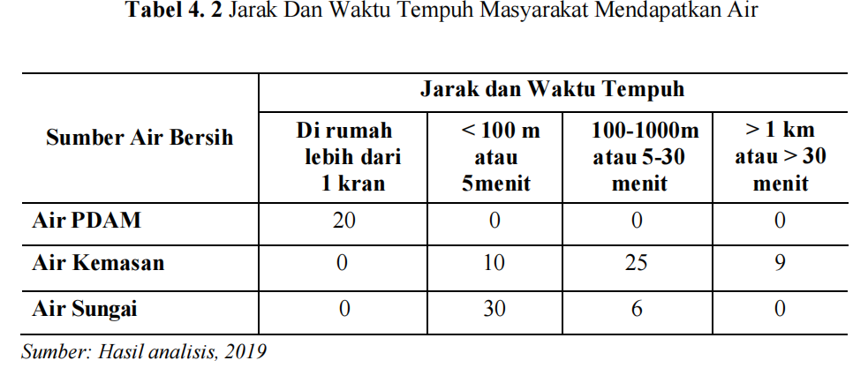
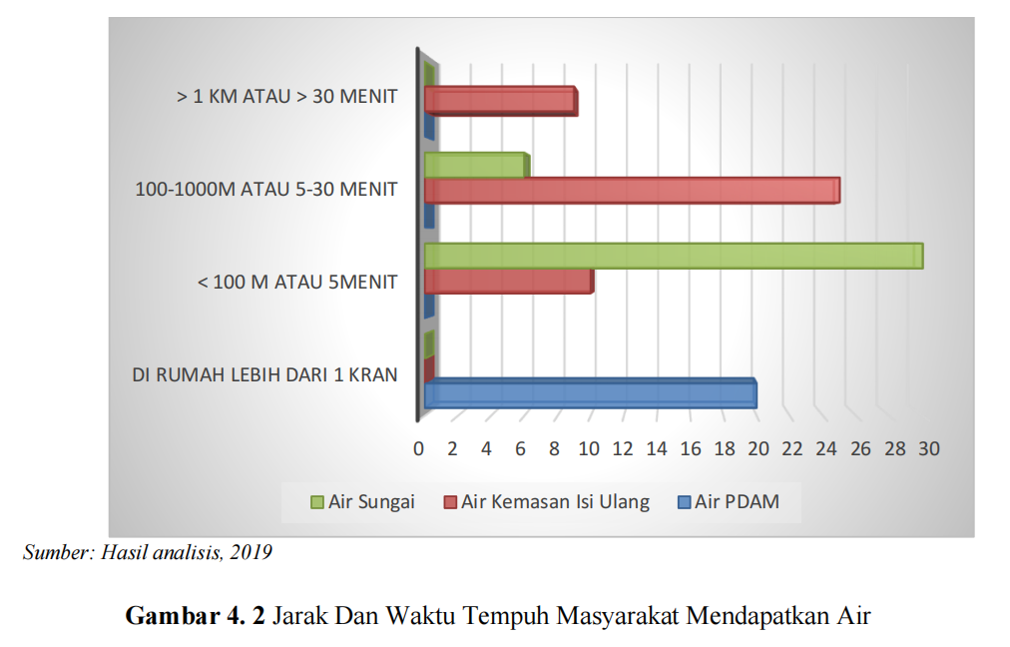
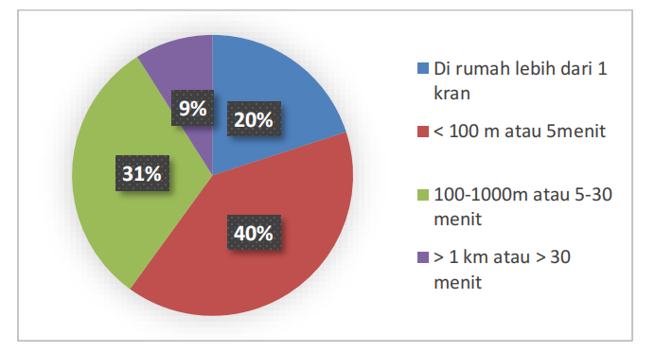
Berkaca dari Kawasan Kumuh
Kelurahan 5 Ulu Palembang (1)
Sumber: Mutiara, 2018

Slide 18
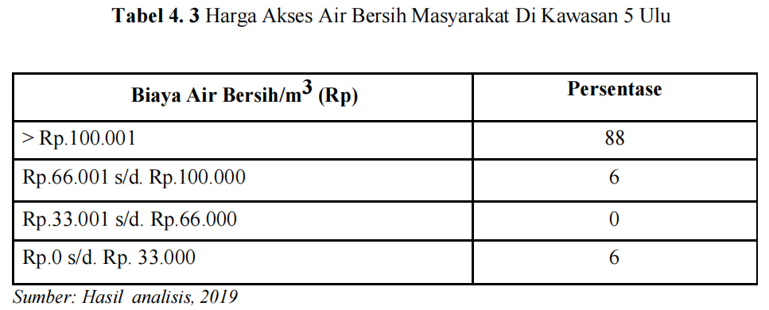
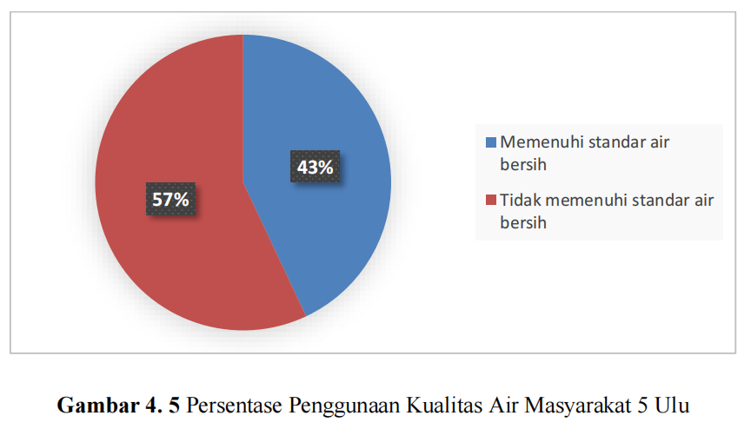
Berkaca dari Kawasan Kumuh
Kelurahan 5 Ulu Palembang (2)
Sumber: Mutiara, 2018

Slide 19
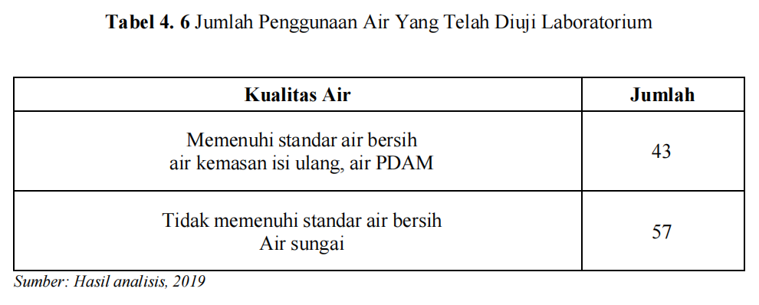
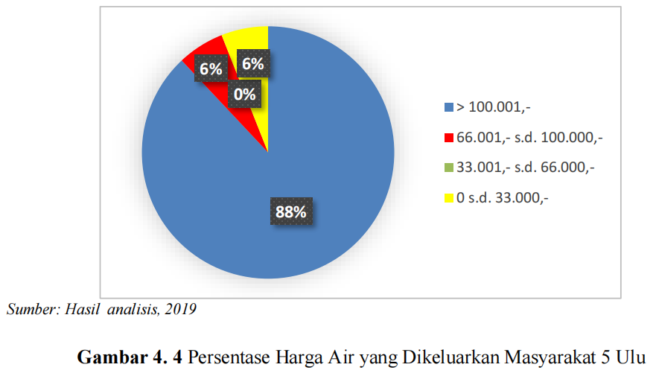
Berkaca dari Kawasan Kumuh
Kelurahan 5 Ulu Palembang (3)
Sumber: Mutiara, 2018

Slide 20
Berkaca dari Kawasan Kumuh
Kelurahan 5 Ulu Palembang (4)
  Aksesibilitas air bersih RENDAH karena
    tingkat konsumsi kurang dari 22 liter/orang/hari
    sebagian besar masyarakat mengeluarkan total biaya air bersih 33 kali lipat dari ketentuan harga air bersih PDAM per m3 yang berasal dari membeli air dari pedagang air
    sumber air bersih berada di luar rumah pada jarak minimal 100 meter atau 5 menit berjalan kaki
  Masyarakat tidak mampu untuk membayar biaya pemasangan sambungan mahal diawal, sehingga memilih membeli air secara eceran yang sebenarnya jauh lebih mahal jika dibandingkan berlangganan PDAM.
  Biaya air dibayarkan secara eceran setiap harinya sehingga tidak terasa berat meskipun harga sebenarnya jauh lebih besar

Slide 21
Tantangan Penyediaan Air Bersih (1)
  Akses yang Terbatas. Meskipun tersedia air perpipaan namun lebih banyak masyarakat miskin yang tidak memiliki akses langsung ke sumber air bersih, baik karena infrastruktur yang tidak memadai maupun lokasi kawasan permukiman liar.
  Kualitas Air yang Buruk: Air yang tersedia tidak memenuhi standar kesehatan, mengakibatkan masalah kesehatan yang justru menambah beban ekonomi bagi keluarga miskin.
  Biaya Air yang Tinggi: Meskipun air tersedia, biaya yang harus dibayar untuk mendapatkan air bersih bisa sangat tinggi (lebih dari 3% pendapatan)
  Kurangnya Edukasi dan Kesadaran. Masyarakat kurang memahami pentingnya air bersih dan sanitasi yang baik, sehingga tidak memanfaatkan sumber air yang ada dengan optimal.

Slide 22
Tantangan Penyediaan Air Bersih (2)
  Dampak Kesehatan. Masalah kesehatan akibat air yang tidak bersih dapat mengurangi produktivitas masyarakat, menyebabkan mereka kehilangan pendapatan dan terjebak dalam siklus kemiskinan.
  Keterbatasan Pelayanan Lainnya. Penyediaan air bersih tidak dapat berdiri sendiri; diperlukan dukungan dari layanan lain, seperti sanitasi, pendidikan, dan kesehatan. Kekurangterpaduan dengan layanan lainnya dapat mengurangi dampak positif dari penyediaan air.
  Kondisi Sosial dan Ekonomi. Faktor sosial dan ekonomi lain, seperti ketidakadilan, kurangnya kesempatan kerja, dan pendidikan yang rendah, juga berkontribusi terhadap kemiskinan, sehingga ketersediaan air bersih saja tidak cukup

Slide 23
Tantangan Penyediaan Air Bersih (3)
  Perubahan Iklim dan Krisis Lingkungan. Perubahan iklim dapat memengaruhi ketersediaan air bersih dan meningkatkan ketidakpastian bagi masyarakat.
  Partisipasi Masyarakat. Kurangnya keterlibatan masyarakat dalam perencanaan dan pengelolaan sumber daya air dapat membuat solusi yang diterapkan tidak sesuai dengan kebutuhan.
  Kolaborasi antar pemangku kepentingan baik pemerintah maupun non pemerintah dapat menibgkatkan kualitas dan kehandalan layanan air bersih.
  Birokrasi dan Korupsi. Masalah dalam pengelolaan dan distribusi air, termasuk praktik korupsi dalam proyek penyediaan air, dapat menghambat efektivitas program yang ada.

Slide 24
Langkah Strategis (1)
  Integrasi/internalisasi ke dalam Rencana Pembangunan Jangka Panjang/Menengah/Pendek Kota
  Memasukkan air dan sanitasi sebagai prioritas utama.
  Pemerintah lokal harus menjadikan akses air bersih dan sanitasi bagian integral dari rencana tata ruang, pembangunan infrastruktur, dan kebijakan lingkungan.
  Menyesuaikan dengan kebutuhan lokal.
  Kebijakan harus mempertimbangkan kebutuhan spesifik kota, seperti kawasan kumuh, daerah rawan banjir, dan wilayah kekeringan.
Peningkatan Kapasitas Infrastruktur
  Membangun dan meningkatkan infrastruktur tangguh.
  Meliputi sistem distribusi air bersih, fasilitas pengolahan limbah, dan drainase yang tahan terhadap perubahan iklim dan bencana
  Teknologi ramah lingkungan:
  Menggunakan teknologi hemat air, daur ulang air, dan pengolahan limbah organik untuk mendukung keberlanjutan.

Slide 25
Langkah Strategis (2)
Kebijakan dan Regulasi yang Mendukung
Standar akses dan kualitas layanan:
Mengadopsi standar nasional atau internasional terkait kualitas air, cakupan sanitasi, dan pengelolaan limbah.
Insentif bagi swasta/non pemerintah:
Mendorong keterlibatan sektor swasta dalam investasi dan inovasi di bidang air dan sanitasi, seperti pembangunan infrastruktur atau teknologi baru.
Pembiayaan yang Berkelanjutan
Alokasi anggaran khusus:
Mengutamakan anggaran air dan sanitasi.
Kemitraan publik-swasta:
Membuka peluang bagi swasta untuk berinvestasi
Dukungan donor internasional:
Mengakses pendanaan dari organisasi global

Slide 26
Langkah Strategis (3)
Partisipasi dan Inklusivitas
Melibatkan masyarakat dalam pengelolaan:
Memberdayakan komunitas lokal untuk berkontribusi dalam pengelolaan air dan sanitasi, seperti program pemilahan limbah atau konservasi air.
Fokus pada kelompok rentan:
Memastikan bahwa kebijakan menjangkau kelompok yang paling terdampak, seperti masyarakat miskin perkotaan, perempuan, dan anak-anak.
Peningkatan Kesadaran dan Edukasi
Kampanye publik:
Meningkatkan kesadaran tentang pentingnya air bersih dan sanitasi melalui pendidikan, media, dan program komunitas.
Pelatihan untuk pemangku kepentingan:
Melatih petugas pemerintah dan sektor swasta tentang pentingnya air dan sanitasi dalam konteks ketahanan kota.

Slide 27
Langkah Strategis (4)
Pendataan, Pemantauan dan Evaluasi
Sistem data berbasis teknologi:
Menggunakan teknologi pintar untuk memantau kualitas air, distribusi, dan efektivitas sistem sanitasi.
Evaluasi berkala:
Menilai efektivitas kebijakan secara berkala dan menyesuaikannya sesuai kebutuhan.
Pengkinian Data secara Patisipatif
Data yang tersedia selalu terkinikan melalui proses partisipatif melibatkan masyarakat

Slide 28
Terima kasih
oswar.mungkasa63@gmail.com
pitt.academia.edu/oswarmungkasa
www.researchgate.net/profile/Oswar_Mungkasa2

Slide 29
Rujukan (1)
Kamilia, Jihan (2022). Pengaruh Pembangunan Jalan, Sanitsi, Teknologi dan Tingkat Pengangguran terhadap Kemiskinan di Kawasan Timur Indonesia Tahun 2016-2020. Skripsi. Universitas Islam Negeri Syarif Hidayatullah.
Mungkasa, Oswar (2004). Sekilas Kondisi Air Minum dan Sanitasi di Indonesia. Media Percik, Jakarta.
Mungkasa, Oswar (2006). Dampak Investasi Air Minum terhadap Pertumbuhan Ekonomi dan Distribusi Pendapatan DKI Jakarta. Disertasi. Universitas Indonesia.
Mutiara, Reinanda (2018). Kajian Keandalan Sistem Penyediaan Air Bersih pada Kawasan Kumuh Kota Palembang (Studi Kasus Kelurahan 5 Ulu Palembang). Tesis. Program Pascasarjana Program Studi Teknik Sipil Universitas Sriwijaya

Slide 30
Rujukan (2)
Putra, Heru Syah dan Rianto, Nanang (2016). Pengaruh Akses Air Bersih terhadap Kemiskinan di Indonesia. Pengujian Data Rumahtangga.
Rhizki, Bhimo dan Saleh, Samsubar (2007). Keterkaitan Akses Sanitasi dan Tingkat Kemiskinan. Studi Kasus Jawa Tengah. Jurnal Ekonomi Pembangunan Vo, 12 No. 3, Desember.

